Slide 1
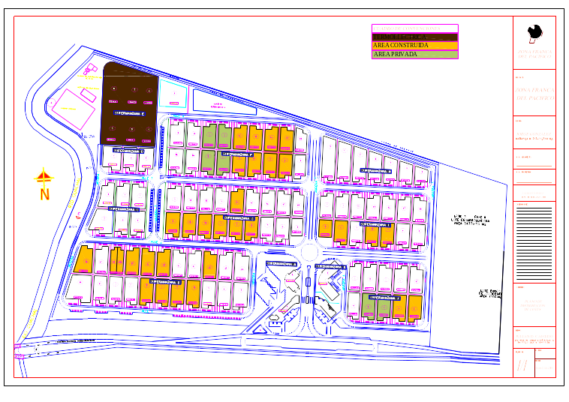










Subestación N° 2
Sistemas
Operaciones
Monitoreo
Subestación N° 1

